Slide 1
Всеукраїнський відкритий інтерактивний конкурс
«МАН- Юніор – Дослідник-2023»
Номінація «Технік-Юніор»
Тема дослідження : Дослідження факторів від яких залежить
гідростатичний тиск рідин
Виконала: Танцюра Альбіна Ігорівна,
учениця 7класу Тернівського ліцею Тернівської сільської ради Черкаського району Черкаської області
Науковий керівник: Зеленська Лариса Борисівна, учитель математики та фізики Тернівського ліцею Тернівської сільської ради Черкаського району Черкаської області

Slide 2
Мета дослідження:
Дослідити залежність гідростатичного тиску від густини рідини
Дослідити залежність гідростатичного тиску від висоти стовпа рідини
Дослідити залежність гідростатичного тиску від площі дна посудини в якій знаходиться рідина
Завдання:
Підготувати обладнання для проведення дослідження
Пояснити явище, яке відбувається в процесі проведення експерименту

Slide 3
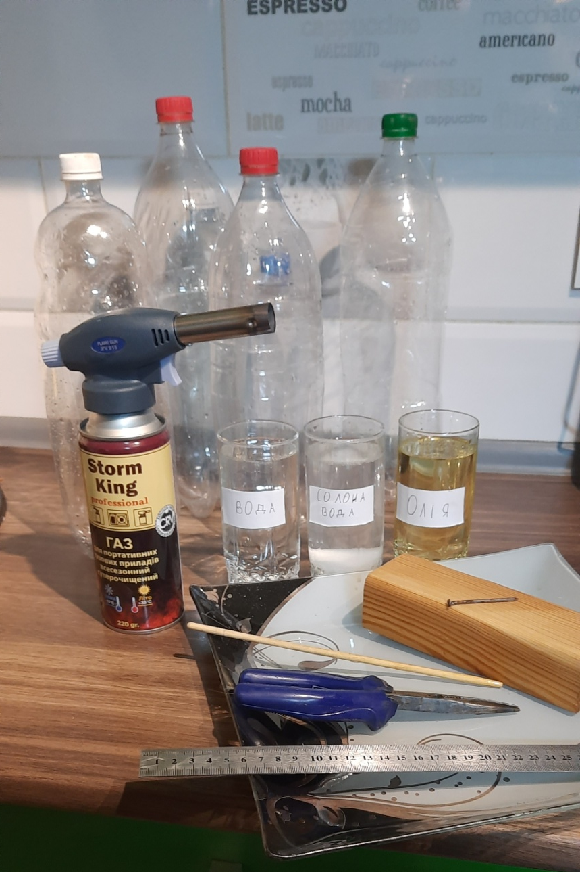
Матеріали та обладнання:
пластикові пляшки
лінійка
цвях
пальник
тримач для цвяха
сіль
паличка для розмішування солі
ємності з водою,олією,солоною водою
маркер
широка посудина
брусок

Slide 4
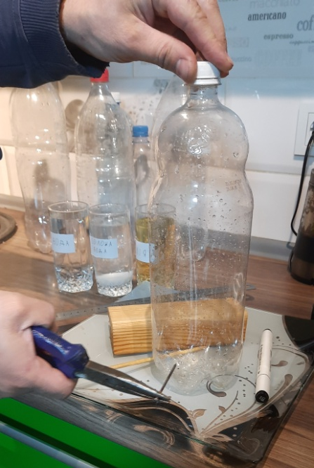
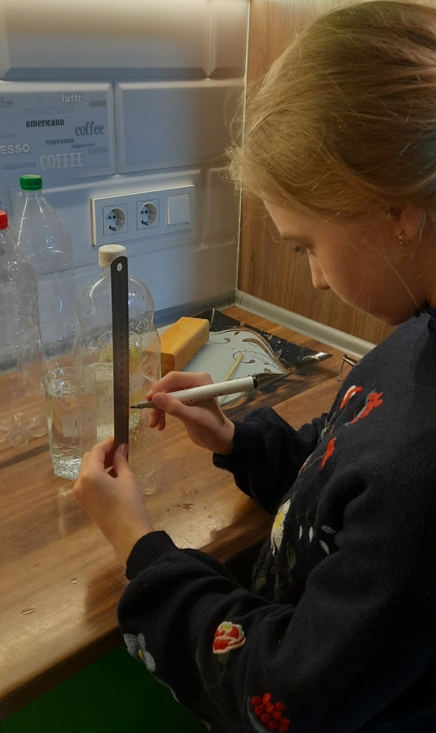
Хід роботи
Дослідження залежності гідростатичного тиску від густини рідини
1.В трьох пластикових пляшках за допомогою гарячого цвяха робимо отвори в боковій частині на однаковій відстані від дна
2. На пляшках маркером робимо позначки на однаковій висоті

Slide 5
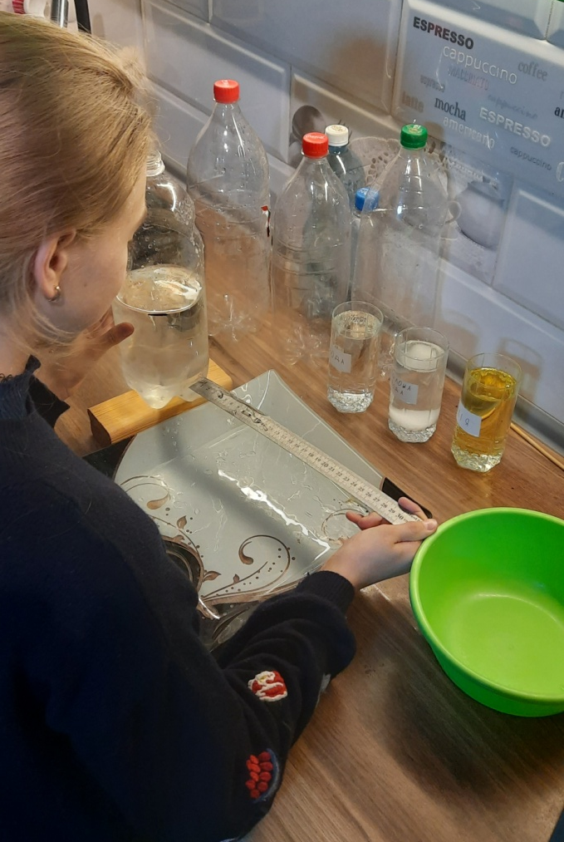
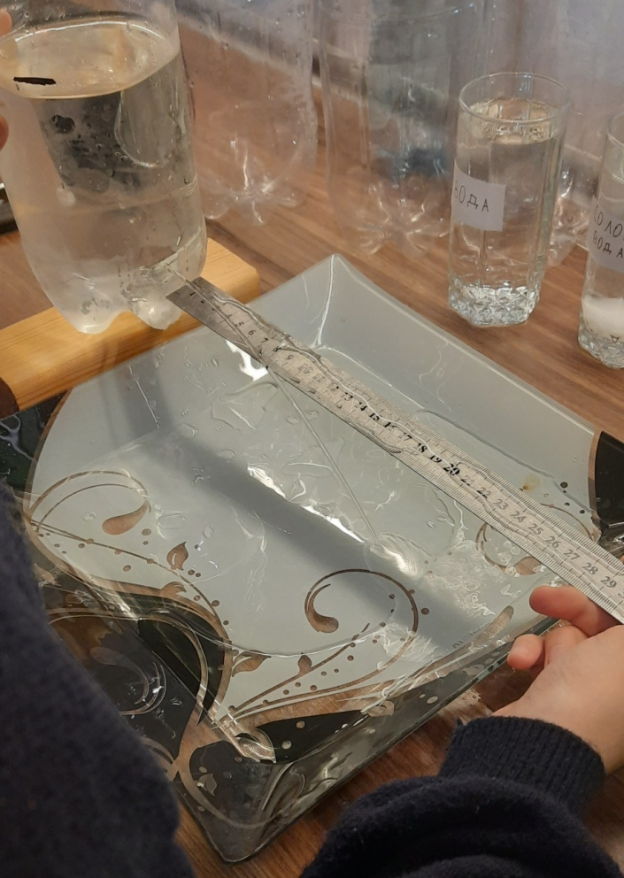
3. Закривши отвір заповнюємо водою першу пляшку до лінії, позначеної маркером
4. Ставимо пляшку на брусок, поміщений в широку посудину і відкриваємо отвір та вимірюємо дальність вильоту струменя води

Slide 6
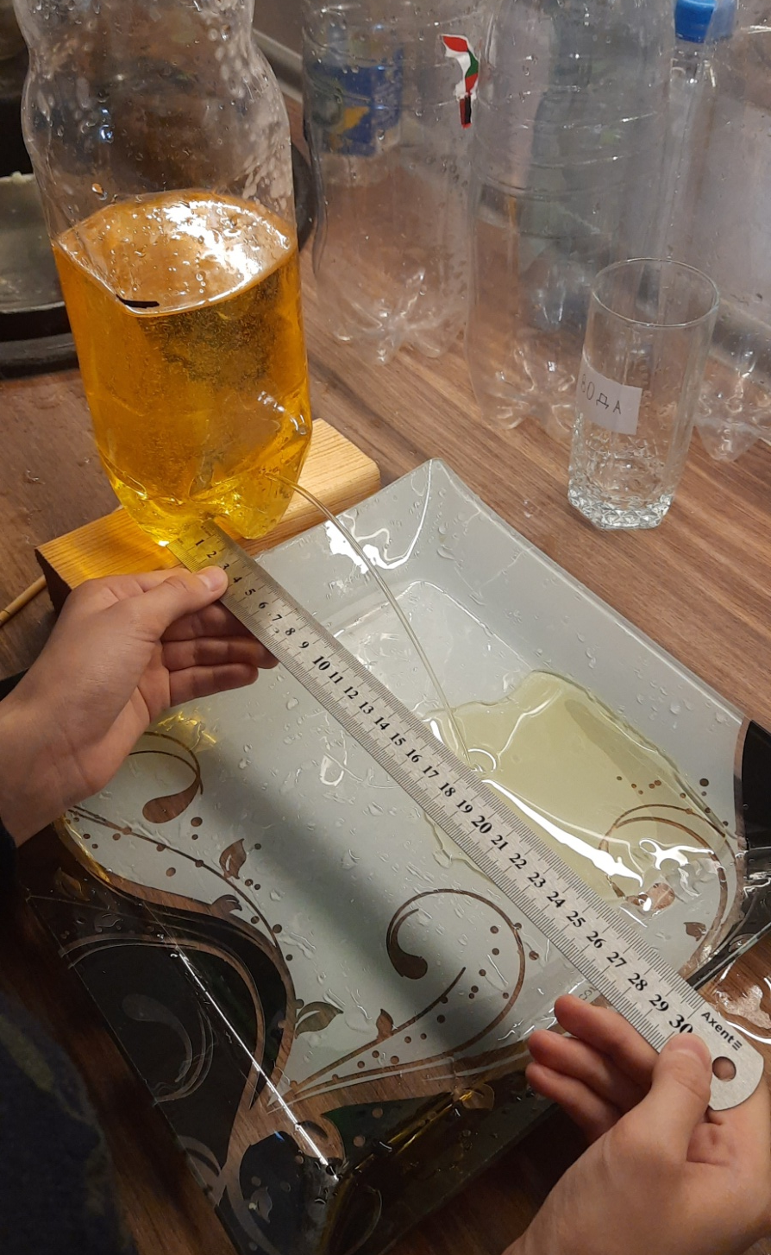
5. Закривши отвір заповнюємо олією другу пляшку до лінії, позначеної маркером
6. Ставимо пляшку на брусок, поміщений в широку посудину і відкриваємо отвір та вимірюємо дальність вильоту струменя олії

Slide 7
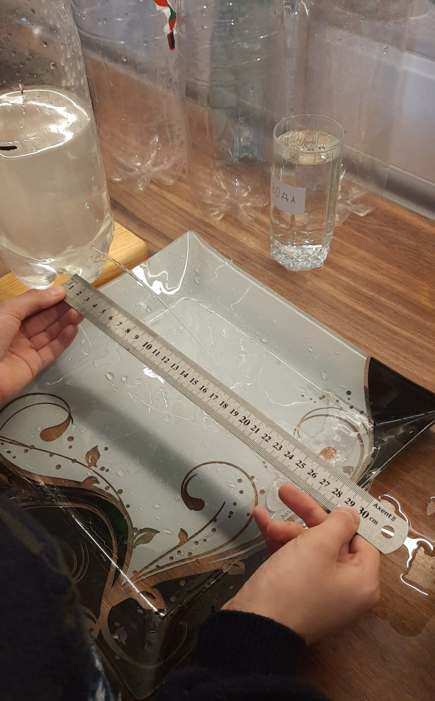
7. Закривши отвір заповнюємо солоною водою третю пляшку до лінії, позначеної маркером
6. Ставимо пляшку на брусок, поміщений в широку посудину і відкриваємо отвір та вимірюємо дальність вильоту струменя солоної води

Slide 8
7. Результати вимірювань записуємо до таблиці
№ | Рідина | Дальність вильоту струменя рідини | Густина рідини
1 | Вода | 18 см | 1000
2 | Олія | 15 см | 900
3 | Солона вода | 19 см | 1030
Пояснення
Рідина з більшою густиною створює більший тиск, тому струмінь
під дією тиску буде здійснювати виліт на більшу дальність

Slide 9
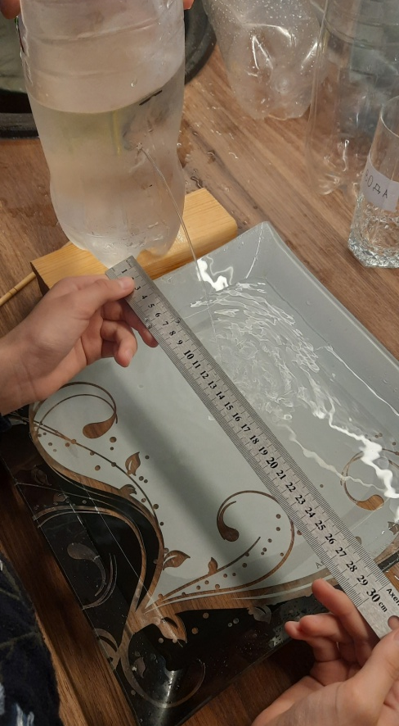
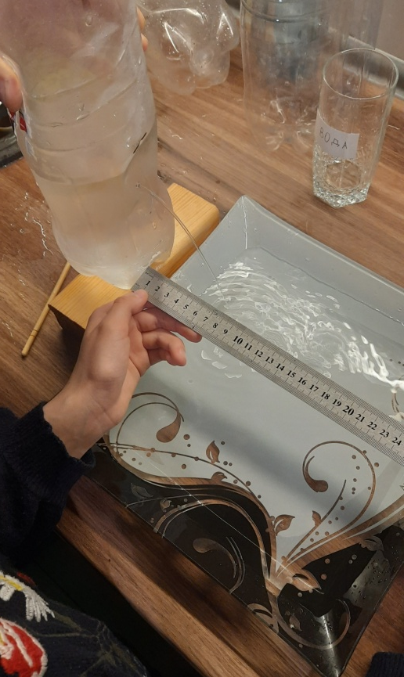
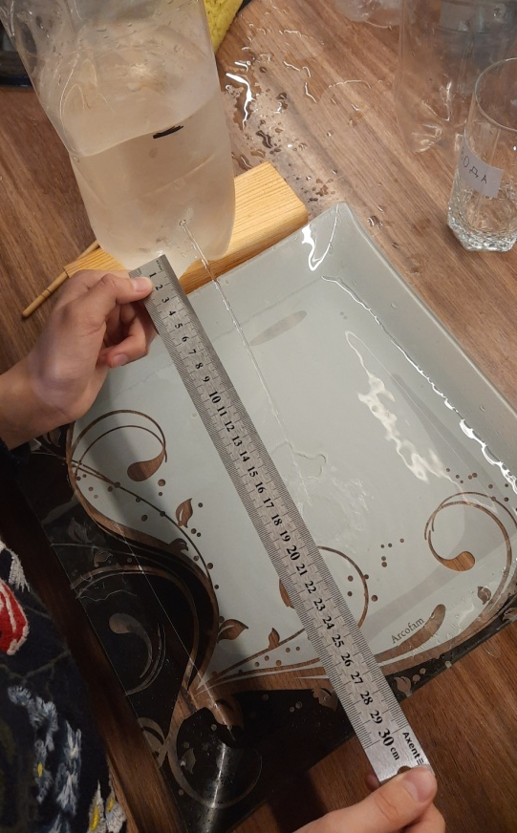
Дослідження залежності гідростатичного тиску від висоти стовпа рідини.
1.В трьох однакових пляшках робимо отвори на різних висотах.
Для цього використовуємо нагрітий цвях
2. Закривши отвір заповнюємо водою першу пляшку
3.Ставимо пляшку на брусок, поміщений в широку посудину і відкриваємо отвір та вимірюємо дальність вильоту струменя води
4.Аналогічно проводимо експеримент з другою і третьою пляшкою,та здійснюємо заміри

Slide 10
Результати вимірювань
№ | Висота стовпа рідини над отвором | Дальність вильоту струменя рідини
1 | 10 см | 20 см
2 | 7 см | 15 см
3 | 3 см | 8 см
Пояснення
Вода, що виливалася з отвору який був зроблений в пляшці
найнижче , відлітала на найбільшу відстань тому ,що тиск
рідини більший там , де висота стовпа рідини більша

Slide 11
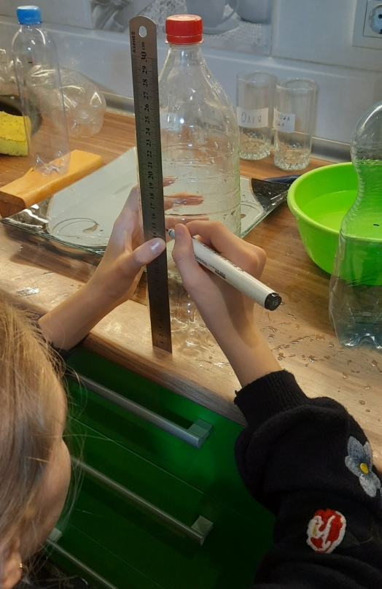
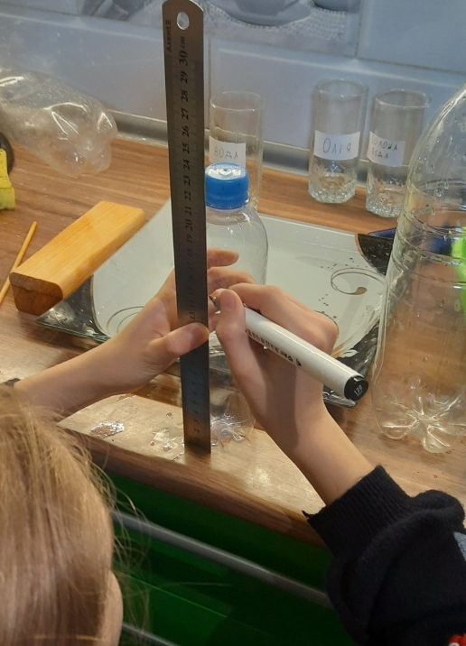
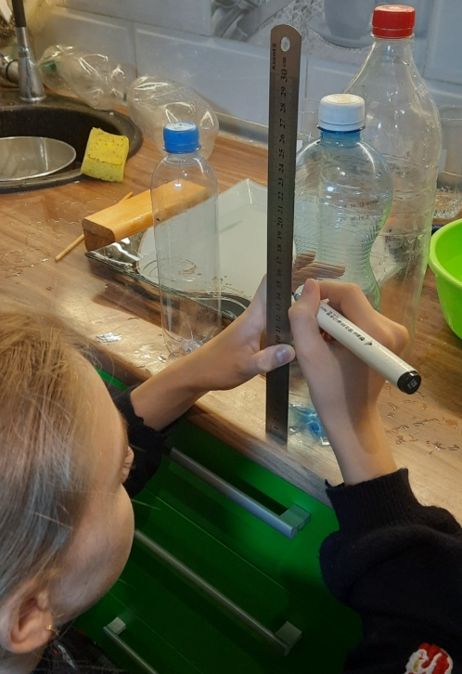
Дослідження залежності гідростатичного тиску від площі дна посудини в якій знаходиться рідина
1.В пластикових пляшках на 0,5л,1л та 1,5л робимо отвори на однаковій висоті
2.Відмічаємо маркером рівень рідини, яку наливатимемо в пляшки, на однаковій висоті

Slide 12
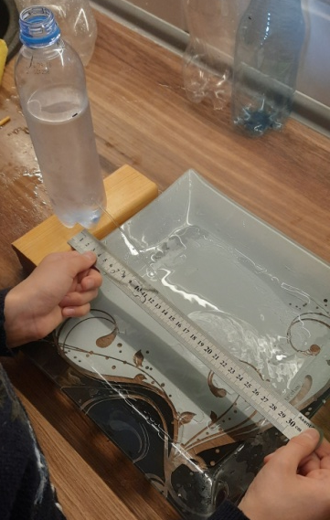
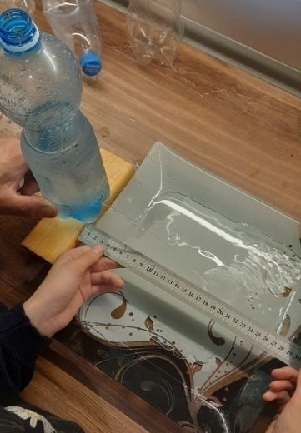
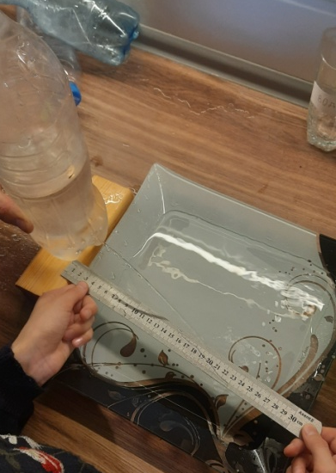
3.Наливаємо рідину в кожну пляшку до відмітки та фіксуємо дальність вильоту струменя.
Результати вимірювань
№ | Об’єм пляшки | Дальність вильоту струменя рідини
1 | 0,5л | 15 см
2 | 1л | 17 см
3 | 1,5л | 19 см

Slide 13
Висновки
Провівши дослідження я переконалася, що рідина з більшою густиною створює більший тиск
Тиск рідини також залежить від висоти стовпа рідини,чим більший стовп рідини ,тим більший гідростатичний тиск
Тиск рідини не залежить від площі дна посудини
Отже гідростатичний тиск залежить тільки від густини рідини та висоти стовпа рідини в посудині.

Slide 14
Список використаних джерел
1. Фізика:підруч. для 7 кл. загальноосвіт.навч.закл./ [В.Г.Бар’яхтар, С.О. Довгий, Ф.Я. Божинова та ін.]; за ред. В.Г.Бар’яхтара, С.О. Довгого. Х.:Видавництво «Ранок»,2020.-256с.:іл., фот.
2.Друге життя сміття https://life.pravda.com.ua/society/2011/01/19/70581/
3.Який тиск витримує пластикова пляшка [Електронний ресурс]. – Режим доступу: https://dzp.com.ua/articles/davlenie-plastikovoj-butulki
4.Як використати старі пластикові пляшки https://ukr.media/world/392213/

